Slide 1
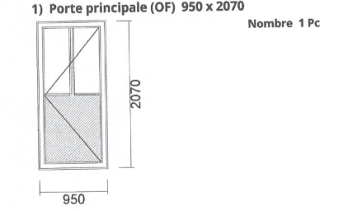
Rénovation – remplacement par porte en PVC
- Couleur intérieure : blanc
- Couleur extérieure : chêne fonçée

